Slide 1

欢迎大家来到
EZJava
JianWen

Slide 2
SESSION3
Hello World!
1.Java这门语言是怎么来滴？
2.现在谁在维护？
3.编程有啥用？
EZJava

Slide 3

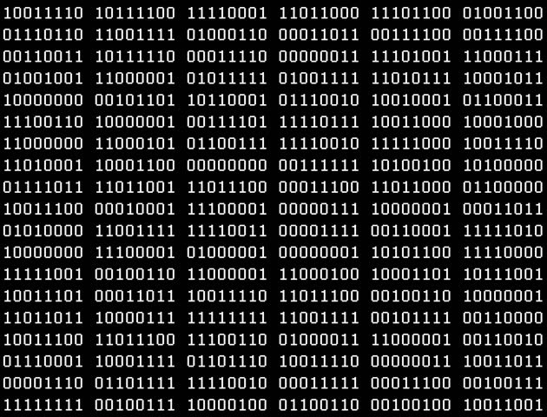
Session2 Java发展简史
最早的编程语言：机器语言
简介：机器语言是用二进制（01）代码表示的计算机能直
接识别和执行的一种机器指令集合。
优点：直接执行，速度快，资源占用少
缺点：可读性、可移植性差，编程繁杂。
使用场景：除了计算机生产厂家的专业人员外，绝大多数
的程序员已经不再去学习机器语言了。
示例：00000000000000010000 表示加载16到A暂存器上。
EZJava
Notes:
关于优点：计算机的灵魂是01码，她所能够直接理解的就是01了，没有任何的中介，故而最快
关于缺点：看示例，电脑手机同一段01码表示不同的含义，在电脑上运行的代码无法在手机上运行
关于示例：看到这段01码那，非常难以理解，没有任何的提示内容，这段01码同他所表示的含义之间我们人类是看不出任何联系的
为了解决机器语言的问题。。

Slide 4


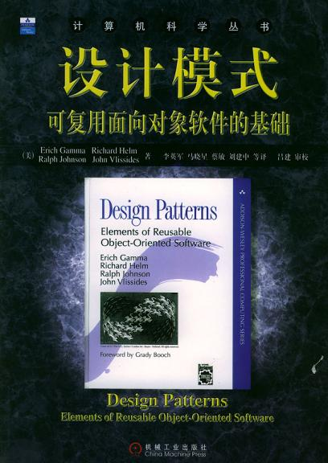

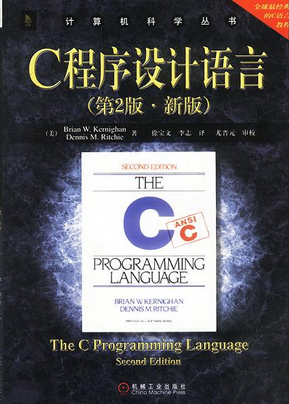

Session2 Java发展简史
EZJava
Notes:
最后那，再介绍给大家几本武林秘籍哈
最近听到一句话挺好玩的，You are what your read，你是你所读的东西，读好书有多么的重要，很多书呀，作者自己没弄明白，就开始瞎讲了，有很多书都是抄吧抄吧就发表了，读了真的就是浪费时间，浪费脑细胞
Java编程界的圣经，Bruce Eckel是MindView公司的总裁，C++标准委员会拥有表决权的成员之一，拥有应用物理学学士和计算机工程硕士学位。Bruce Eckel从1984年至今，已经发表了超过150篇计算机技术文章，出版了6本书.他的《Thinking in C++》一本书在1995年被评为“最佳软件开发图书”，《Thinking in Java》被评为1999年Java World“最受读者欢迎图书”，并且赢得了编辑首选图书奖。
作者本身对C和C++有非常深刻的理解和认识，因此更加能够了解Java语言的好处，编程思想，Thinking in，作者不单单是在简单的介绍语法，而是在同我们一起思考，java中为什么这样去做，相比于其他编程语言有怎样的好处，我们的课程呢，也将会以这本书为主要参考
设计模式，四人帮，四位面向对象方面的大师写的，不过是C++语言的，稍有可惜，但是这个23种模式是他们所提出的，总结的在面向对象编程中的宝贵经验和最佳实践呢，这本可以说概括总结的最好，你看其中的每一种模式，你都会感觉像是艺术品一样，真的体现了设计的智慧，大家在学习java一段时间之后可以来看一看真的会感觉收获良多
重构，啥意思呢？重构（Refactoring）就是通过调整程序代码改善软件的质量、性能，使其程序的设计模式和架构更趋合理，提高软件的扩展性和维护性。我觉得呢，最开始就可以看这本书了，因为其中很多都是编码的规范，有时候我们的重构一开始就开始了，小到起名字这件事上，不多说，这也是一本好书，这个可以在学习完java语法就看起来了
C语言程序设计，很薄的一本书，C语言的语法规则本来就是简洁的，看这本书我们能了解到C语言的简洁之美，不过也会知道其中的很多令人苦恼的地方，在看到这些地方后，你会明白，Java语言为什么是这样的原因，java为我们带来了多少的方便，通过对比我们也可能会认识到Java的一些局限，对比可能会让你对Java的理解更为深入
最后一本书是国人写的，写的关键还很棒，真的是国人的骄傲，如果我们编写java程序有一段时间了，想要进一步深入了解下java运行的原理，我推荐大家看下这本书，写的真的很好

Slide 5
Session2 Java发展简史
本节重点
1.编程语言是在不断发展和演进的，每一种语言都有自己适用的场景，
Java在这个过程中，为了解决发展中存在的问题诞生了。
2.Java是一门面向对象的语言，当前最新版本Java 9，主要应用于
Android和服务器开发。
EZJava
Notes:
OK，其他的全部可以忘记了，大家记住这两点就可以了，下一讲那，我将会带大家正式去写一个Java小程序，写完这个小程序那，大家就可以说，哦，我是一个Java程序员了，尽管要合格还需要努力，OK就是这些了

Slide 6
微博：JianWenEZCode
GitHub：JianWenEZCode
网站：www.ezcode.top
EZJava
つづく
Notes:
最后那我想说下，和大家交流沟通的方式哈，首先是微博，如果新的视频或者分享那我会在微博上通知大家，如果大家有编程方面的相关问题呢，我也会尽量的回答大家，因为本人工作原因，可能会回答不及时哈，请大家见谅哈
教学视频我会上传到优酷和BiliBili上的
GitHub那这个网站可能大家不是很熟悉哈，这个是全球最大的同性交友网站哈，因为上这个网站的基本都是程序员，哈哈，如何使用git和github还需要大家学习一下呢，简单的讲那它可以帮助维护项目，可以上传到上面一些文件，而大家都可以进行下载，或者提交，我会将ppt和相关的资料上传到这个网站上，后期那，我会留一些题目，大家可以在这个网站上提交答案，另外后期我会带大家一起做一个小项目，进行简单的实战，我们的代码那，会在这个网站上进行维护
www.ezcode.top，这个网站域名那我已经申请下来了，不过现在还没有开通，后期我会把这个网站搭起来，这样那以后和大家交流就会更加方便哈

